Slide 1
ИЗ ОПЫТА РАБОТЫ: «Особенности применения игр и упражнений с использованием нейротренажёров в коррекционно-логопедической работе в ДОУ»
Муниципальное бюджетное дошкольное образовательное учреждение Детский сад № 3 города Ельца Липецкой области
Подготовила:
учитель-логопед
Колосюк Т.В.

Slide 4
Нейропсихологические игры – это специальные игровые комплексы, способствующие развитию психических процессов: памяти, внимания, мышления, развитию зрительно-моторной, пространственной координации, активизации речи.
Нейротренажёры – предназначены для стимуляции работы всех отделов мозга, укрепления межполушарного взаимодействия, активизации навыков концентрации внимания, тренировки панорамного зрения и активизации речи.
Примеры некоторых нейротренажёров, игр и упражнений, которые могут быть использованы для активизации развития речи и коррекции речевых нарушений:

Slide 5
Су-Джок массажёр
Лёгкий шарик с острыми шипами. Внутри шариков- «ёжиков» находятся два металлических кольца. Способствует развитию мелкой моторики при плохой подвижности пальцев, стимулирует речевое развитие в целом.
Мячик-ёжик мы возьмем,
(берем массажный мячик)
Покатаем и потрём.
(катаем между ладошек)
Вверх подбросим и поймаем,
(можно просто поднять мячик вверх)
И иголки посчитаем.
(пальчиками одной руки нажимаем на шпики)
Пустим ёжика на стол, (кладем мячик на стол)
Ручкой ёжика прижмём (ручкой прижимаем мячик)
И немножко покатаем… (ручкой катаем мячик)
Потом ручку поменяем. (меняем ручку и тоже катаем мячик)

Slide 6
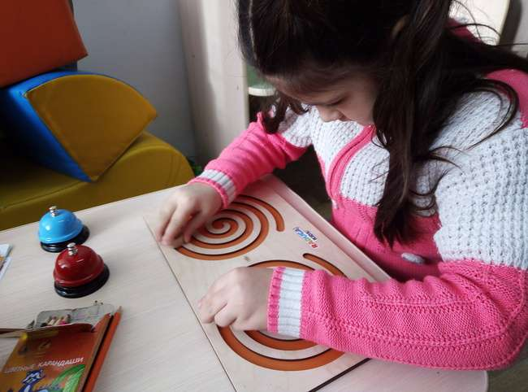
2. Межполушарная доска
Упражнения на развитие межполушарного взаимодействия и речи.
Инструкция: двумя руками одновременно проведи по линиям,
произнося звук С
(любой автоматизируемый звук).
Инструкция: обводи двумя руками , произноси
слоги са-ша, со-шо, су-шу и т.д.

Slide 7
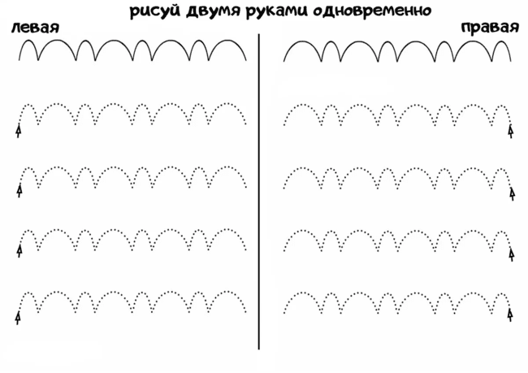
Двуручное рисование
Используем две руки,
проговариваем слова на
заданный звук, например, шуба,
кошка, душ и т.д

Slide 8
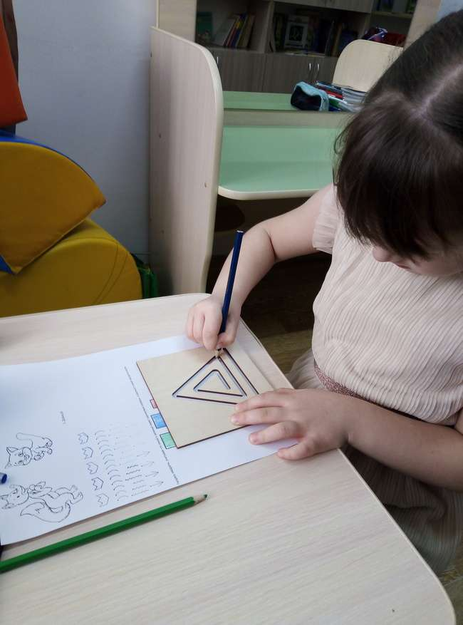
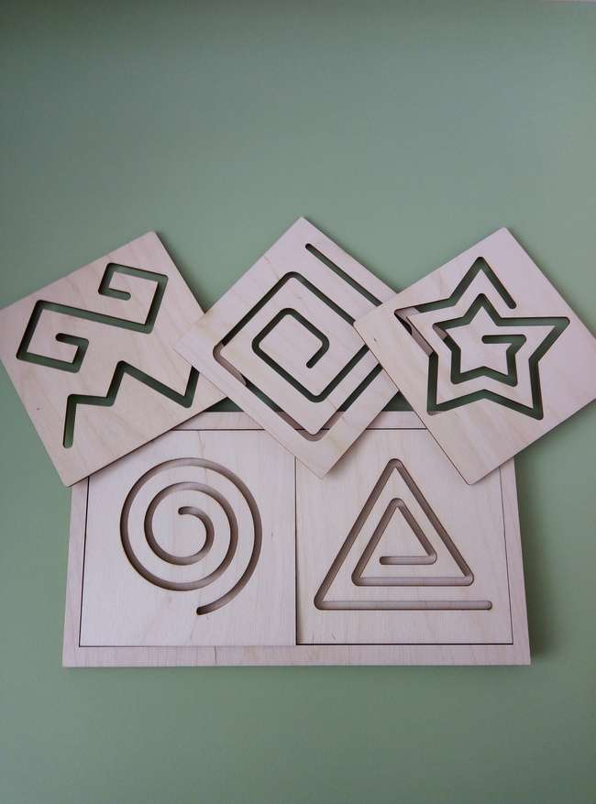
Межполушарные лабиринты- трафареты
Выкладываем на стол перед доской дидактическую картину. Ребёнок, проходя по лабиринту, должен правильно проговорить признаки, действия или область применения данной иллюстрации. Или картинки по темам (овощи, фрукты, одежда, транспорт и т.д.)
Обводим карандашом трафарет и проговариваем поставленный звук.

Slide 9
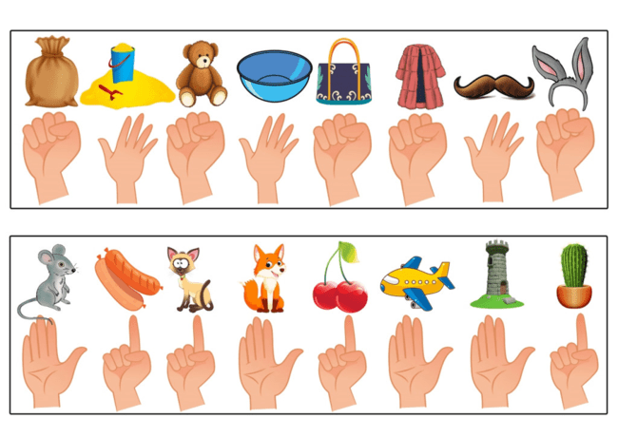
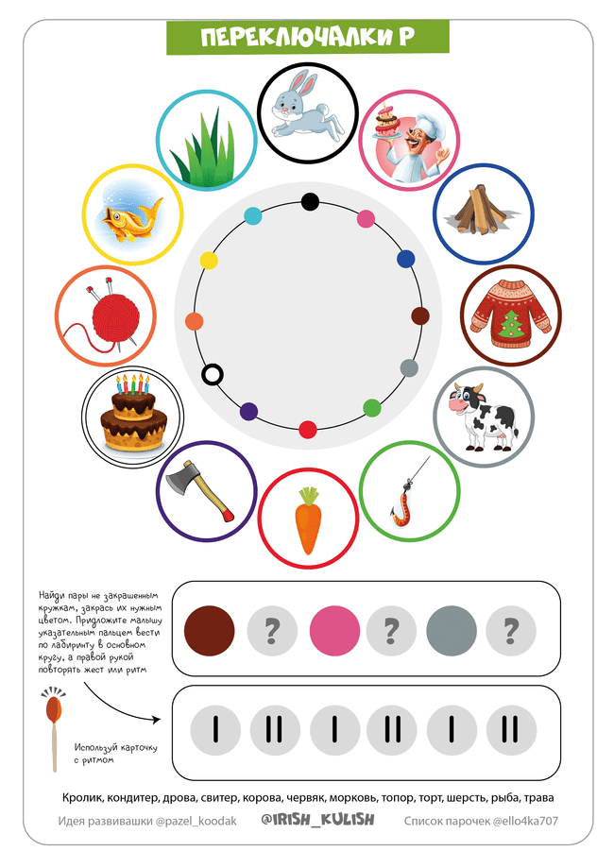
Кинезиологические упражнения (схемы на переключение)
Можно использовать в работе над темпом и ритмом речи. С помощью таких игр и упражнений можно также осуществлять дифференциацию трудных звуков.

Slide 10
Нейроскакалка – тренажёр для развития межполушарного взаимодействия и общей моторики. Так же может использоваться для коррекции речевых нарушений.
Инструкция игры: определить сколько в слове слогов и прыгнуть столько раз, сколько слогов в слове.
Дидактическое упражнение «Скажи наоборот».
Дидактическое упражнение
«Назови пять… (фруктов, овощей,
предметов обуви и пр.).
Дидактическое упражнение
«Назови первый звук».
Чтение чистоговорок.

Slide 11
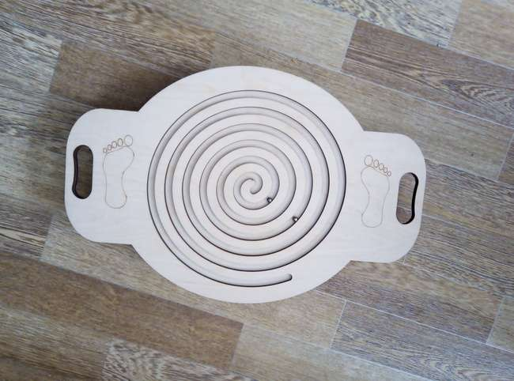
Балансиры - это тренажёр, который учит ребёнка чувствовать расположение и вес тела, контролировать равновесие. Он представляет собой неустойчивую поверхность.
Инструкция игры:
Можно разместить картинки с автоматизируемым звуком на напольной доске и попросить попасть мячом в те картинки, в названии которых звук «Р» находится в начале слова.

Slide 12
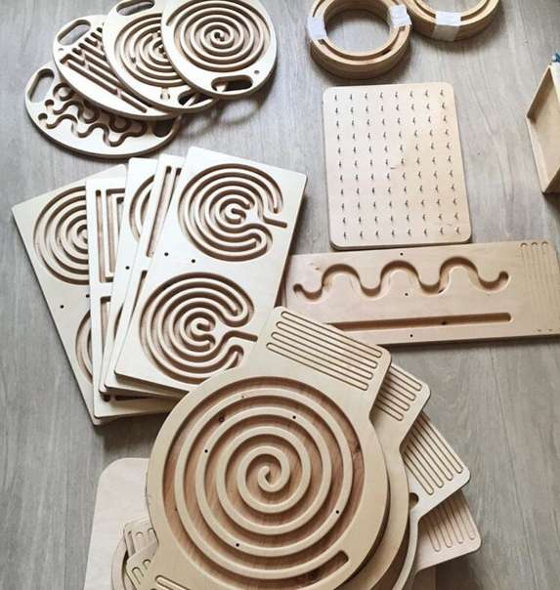
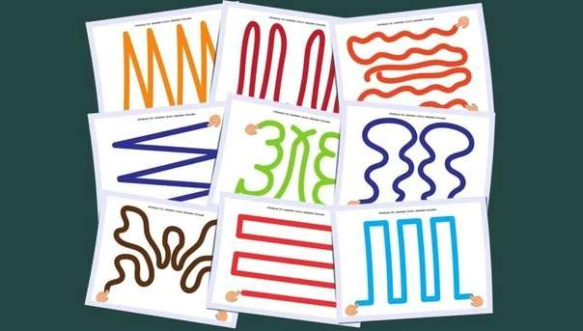
Таким образом, нейротренажёры на активизацию межполушарных взаимодействий дают возможность более продуктивно корректировать имеющиеся у детей речевые недостатки, а также способствуют созданию базы для успешного преодоления психоречевых нарушений в целом. Основным требованием к использованию нейроигр и нейротренажёров является точное выполнение детьми движений и приёмов вместе с педагогом, систематическое, постепенное увеличение времени выполнения и сложности заданий.

Slide 13
Спасибо за внимание !

